Slide 1
UAT/TestNG培训
用友软件股份有限公司
姓名 陈琨
2013年 7月 1日

Slide 2
1
UAT/TestNG简介
2
单元测试的必要性
3
Module Project的结构
4
UAT/TestNG使用方法
5
最佳实践

Slide 3
UAT/TestNG简介
TestNG
根据JUnit 和 NUnit思想而构建的一个测试框架，特有功能：
支持JSR 175注释（JDK 1.4利用Java Doc注释同样也支持）
灵活的Test配置
支持默认的runtime和logging JDK功能
强大的执行模型（不再是Test Suite）
支持独立的测试方法
UAT
单元测试插件整合了TestNG测试框架的功能，是基于Eclipse开发工具的测试框架，它能够提供比较丰富的支持功能，简化测试开发工作并提高测试开发工作效率。

Slide 4

单元测试的必要性
敏捷
极限编程
测试驱动开发
后台开发，与前端解耦
没有人比你更了解自己的代码
可量化，及时反馈
良好的开发文档
Notes:
UAT&Testng概念
单元测试的重要性：纯后台，测试驱动开发
测试驱动的开发思想
如何有效地编写单元测试

Slide 5


Module Project的结构
client
public
private
test

Slide 6
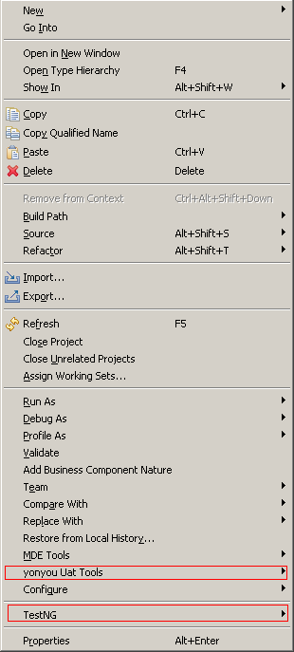
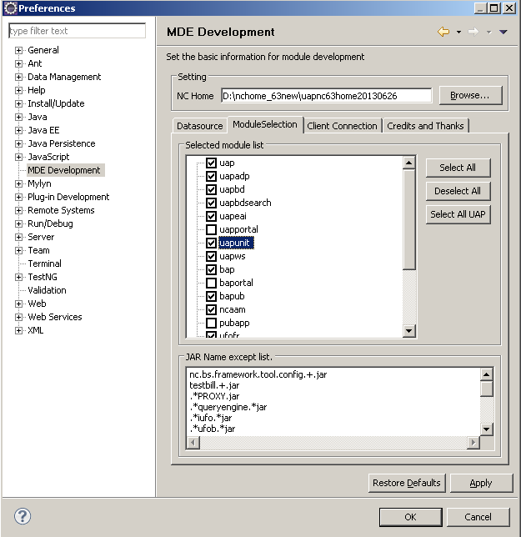
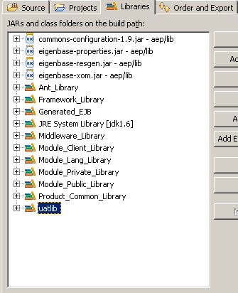
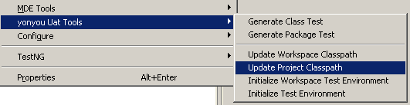
安装与初始化
安装
Eclipse补丁包
TestNG插件
初始化
右键工程时，出现yonyou Uat tools和TestNG选项
在Eclipse项目中右键选择yonyou Uat Toos ->Update Project Classpath
UAT插件
在MDE Development中选择Uapunit module
刷新工作区间可将uat依赖的jar包导入到当前项目的classpath下，成功后显示

Slide 7
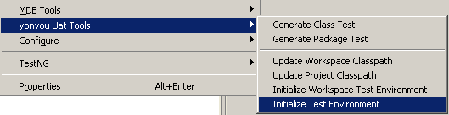
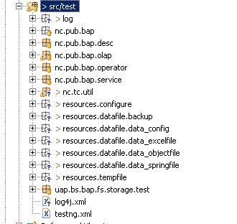
初始化测试环境
在Eclipse项目中右键，选择yonyou Uat Tools -> Initialize Test Environment 界面显示成功提示
刷新工作区间，在项目源码(src)目录下
按照测试目录组织结构在项目SRC/目录下
生成Test目录

Slide 8
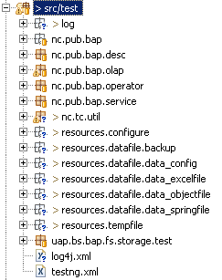
目录明细介绍
目录名称 | 介绍
Log | 保存测试过程中产生的日志信息
Resources.configure | 保存与uat框架运行相关的配置信息
uat.properties | uat 框架运行配置文件
uat_spring_conf.xml | 如果需要启动中间件或者其他服务在这里对服务进行配置
prop.xml | 针对NC中间件提供的数据源配置信息，该文件提供给默认的BusinessApp NC中间件服务使用
test_data_source.xml | 测试库配置文件，主要提供UAT使用
resources.datafile.backup | 目录提供给测试数据备份使用
resources.datafile.data_configure | 目录保存测试数据与测试代码对应关系文件
resources.datafile.data_excelfile | 目录保存excel文件格式测试数据
resources.datafile.data_objectfile | 目录保存序列化的对象数据文件
resources.datafile.data_springfile | 目录保存SpringIOC 方法构造数据对象的配置文件
resources.tempfile | 目录保存测试过程中参生的临时文件信息
testng.xml | 文件是testng 运行配置文件
log4j.xml | 日志配置信息
nc.tc.util | 测试时需要使用的一些通用测试基础类存放位置

Slide 9
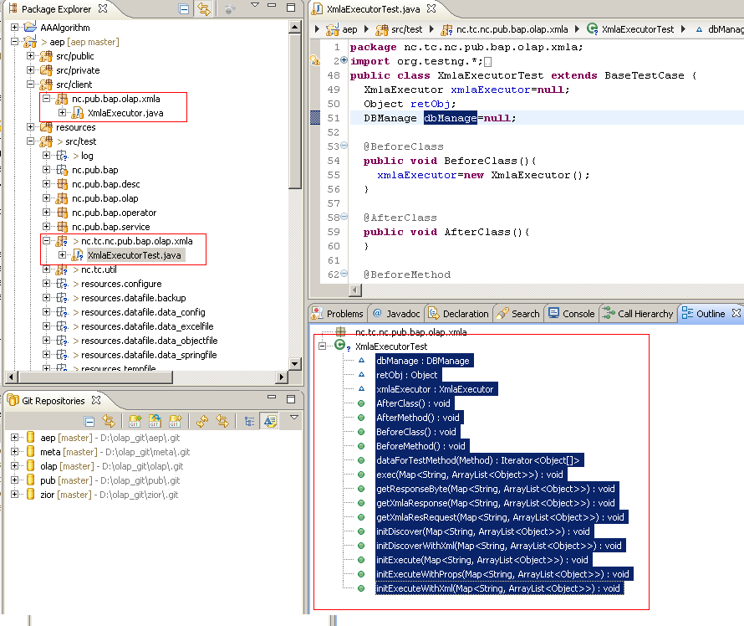
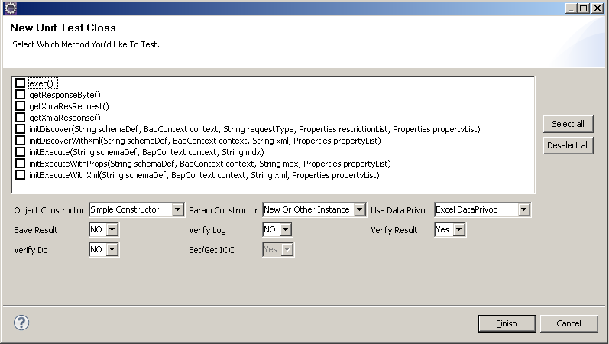
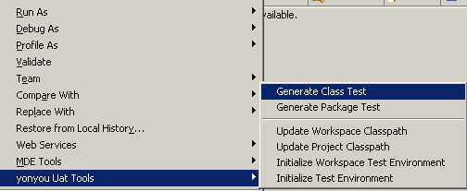
生成测试用例
按类生成测试代码
选择单个的类文件并鼠标右键选择
点Generate Class Test 弹出配置界面
界面中列出了所有方法，
可以点Select All 按钮进行全部选择
注：对于抽象类，不能用UAT插件生成测试代码。
按包生成测试代码

Slide 10
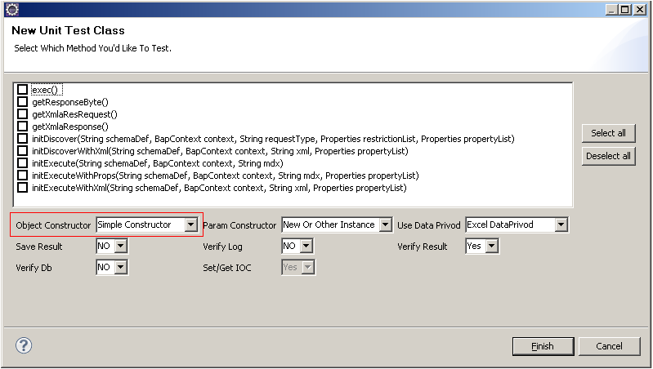
Object Constructor选项
Object Constructor 选项提供下列三种对象构造方法
Simple Constructor
选择参数最少的类构造方法，如果参数相同随机选择，生成构造语句。
例子：
generalDMO = new GeneralDMO();
Complex Constructor
选择参数最多的类构造方法，如果参数相同随机选择，生成构造语句。
例子：
int id=0;
string name = “a”;
generalDMO = new GeneralDMO(id,name);
Lookup Constructor
被测试对象的构造，通过Lookup方式来获取对象实例（针对nc接口测试），生成构造语句。
例子：
iPFSplitBill=NCLocator.getInstance().lookup(IPFSplitBill.class);

Slide 11
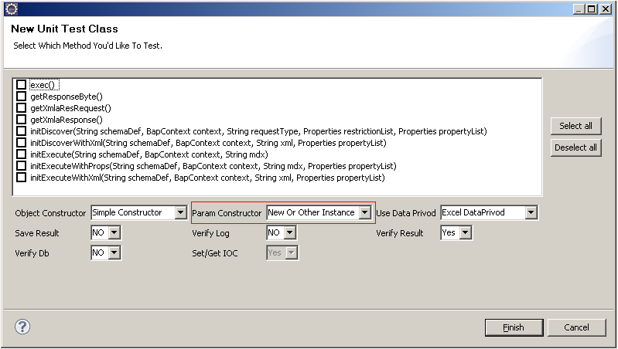
Param Constructor选项
Param Constructor 方法参数对象的构造方法
New or Other Instance
使用new 或者getInstance方法构造参数对象，生成构造语句。
例子：
XXVO xxVo = new XXVO(); Or XXVO xxVo = XXVO().getInstance();
generalDMO = new GeneralDMO(xxVo);
Spring IOC
使用Spring IOC的方式构造参数对象，生成构造语句。
例子：
ChangeVOAdjustContext context =(ChangeVOAdjustContext) super.getSpringObj("changevoadjustcontext");
Object File
使用 对象文件生成参数对象，生成构造语句。
例子：
//Construct method parameter
MobileConfig mc=(MobileConfig)getExpectResultObject("");
//Invoke tested method
void retObj=WirelessManager.saveMobileConfig(mc);

Slide 12
Param Constructor选项
Mock
使用Mock方式构造参数对象，生成构造语句。
例子：
UserBean user = mock(UserBean.class, RETURNS_DEEP_STUBS);
when(user.getName()).thenReturn(null);
//从excel中获取属性值
user.setAge((String) dpdata.get("age").get(0));
user.setName((String) dpdata.get("name").get(0));
UserBean mockUserBean = PowerMockito.mock(UserBean.class, RETURNS_DEEP_STUBS);
when(mockUserBean.getName()).thenReturn(null);
try {
PowerMockito.whenNew(UserBean.class).withNoArguments() .thenReturn(mockUserBean);
} catch (Exception e1) {
e1.printStackTrace();
}
DataBase Constructor
使用 数据库方式获得参数对象，生成构造语句。
例子：
QueryDataBaseDao databaseDao=new QueryDataBaseDao();
databaseDao.setDatabaseName("databaseName");
databaseDao.setCondition("where condition");
List<Object> users=super.getDBObject(UserBean.class,databaseDao);
Assert.assertNotNull(users);
Assert.assertNotEquals(users.size(),0);
UserBean user=(UserBean)users.get(0);
user.setAge((String)dpdata.get("age").get(0));
user.setName((String)dpdata.get("name").get(0));

Slide 13
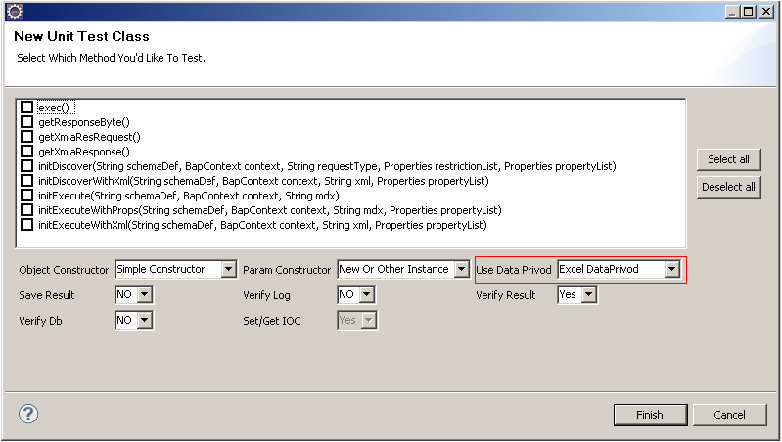
Use Data Provider选项
Use Data Provider 是否使用DataProvider
DataProvider是testng 提供的一种测试方法参数化方法。 DataProvider提供二维数组对象，方法每次调用获取一行数据，通过get方法获取行字段值。
现在提供两组数据保存方式：excel，database。
Excel DataProvid
使用Excel文件来保存参数，生成个DataProvider语句，每个方法生成一个Excel页签。
例子：
@DataProvider(name="dp")
public Iterator<Object[]> dataForTestMethod( Method method) throws IOException, BiffException {
return new ExcelDataProvider(this.getClass().getName(),method.getName());
}
DataBase DataProvid
使用数据库表来保存参数，生成个DataProvider语句。
例子：
@DataProvider(name="dp")
public Iterator<Object[]> dataForTestMethod( Method method) throws IOException, BiffException {
String dataSourceName="";
String tableName="";
Map<String,Object> paraMap=new HashMap<String,Object>();
paraMap.put("","");
DBDataProvider dBDataProvider=new DBDataProvider(dataSourceName,tableName,paraMap);
return dBDataProvider;
}
No
不使用DataProvider功能，不生成个DataProvider语句。

Slide 14
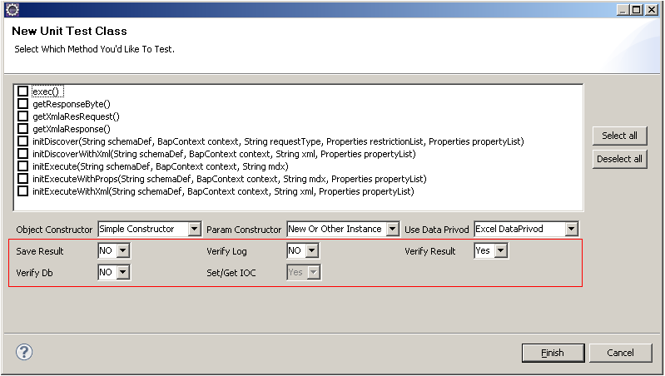
其他选项
Save Result选项
是否在测试代码中生成保存中间对象数据到对象文件的语句
Yes 使用结果对象保存方法，生成语句
No 不使用结果对象保存方法，不生成语句
Verify Log选项
是否生成Log 验证代码
Yes 生成验证日志的语句
No 不生成验证日志的语句
Verfiy Result选项
是否生成基本的结果验证语句
Yes 生成基本的验证语句
No 不生成基本验证语句
Verify Db选项
是否生成数据库验证语句
Yes 生成数据结果验证语句
No 不生生成数据结果验证语句
Set/Get IOC选项
该配置与参数构造配置中Spring IOC构造方法相关，如果选择SpringIOC方法则Set/Get IOC 配置
Yes 生成Spring注入配置文件时生成get,set 方法属性值配置。
No 不生成Spring注入配置文件时生成get,set 方法属性值配置。
UserBean user=(UserBean)super.getSpringObj("userbean");

Slide 15
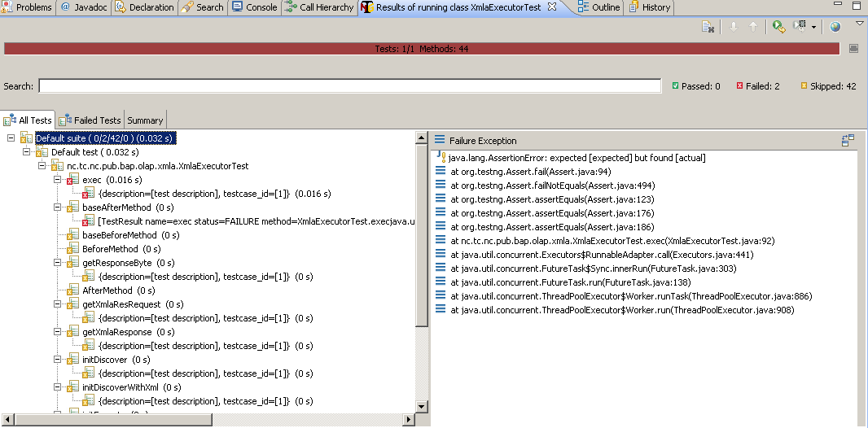
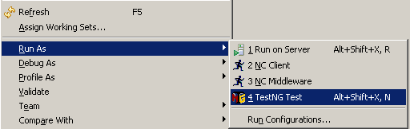
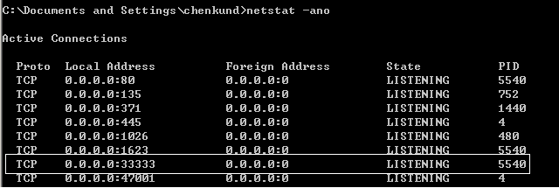
启动测试
使用TestNG插件进行测试
另：有些测试用例需要依赖启动的中间件，UAT插件具有启动中间件的功能。
选中XmlaExecutorTest.java 右键 Run As->TestNG Test
进入命令行查看端口，
如果0.0.0.0:33333监听端口存在则表示运行成功

Slide 16
TestNG的使用
编写一个测试的过程有三个典型步骤：
编写测试的 业务逻辑并在代码中插入TestNG annotation
将测试信息添加到testng.xml文件或者build.xml中
运行TestNG
TestNG有三个级别：
suite
test
test method

Slide 17
TestNG的使用-Annotation
@BeforeSuite:
被注释的方法将在所有测试运行前运行，一般放在BaseTestCase中，让其他测试用例继承
@AfterSuite:
被注释的方法将在所有测试运行后运行，同BeforeSuite
@BeforeTest:
被注释的方法将在测试运行前运行
@AfterTest:
被注释的方法将在测试运行后运行
@BeforeGroups:
被配置的方法将在列表中的group前运行。这个方法保证在第一个属于这些组的测试方法调用前立即执行。
@AfterGroups:
被配置的方法将在列表中的group后运行。这个方法保证在最后一个属于这些组的测试方法调用后立即执行。
@BeforeClass:
被注释的方法将在当前类的第一个测试方法调用前运行。
@AfterClass:
被注释的方法将在当前类的所有测试方法调用后运行。
@BeforeMethod:
被注释的方法将在每一个测试方法调用前运行。
@AfterMethod:
被注释的方法将在每一个测试方法调用后运行。

Slide 18
TestNG的使用-Annotation
属性：
alwaysRun
对于每个before方法(beforeSuite, beforeTest, beforeTestClass 和 beforeTestMethod, 但是不包括 beforeGroups): 如果设置为true，被配置的方法将总是运行而不管它属于哪个组。
对于after方法(afterSuite, afterClass, ...): 如果设置为true，被配置的方法甚至在一个或多个先调用的方法失败或被忽略时也将运行。
dependsOnGroups
这个方法依赖的组列表
dependsOnMethods
这个方法依赖的方法列表
enabled
这个类的方法是否激活
groups
这个类或方法所属的分组列表
inheritGroups
如果设置为true，这个方法被属于在类级别被@Test annotation指定的组

Slide 19
TestNG的使用-Annotation
@DataProvider
标记一个方法用于为测试方法提供数据。
被注释的方法必须返回Object[][], 其中每个Object[]可以指派为这个测试方法的参数列表。
从这个DataProvider接收数据@Test方法需要使用一个和当前注释相同名称的dataProvider名称
属性：name
这个DataProvider的名称
@Factory
标记方法作为一个返回对象的工厂，这些对象将被TestNG用于作为测试类。这个方法必须返回Object[]
@Parameters
描述如何传递参数给@Test方法
属性：value
用于填充这个方法的参数的变量列表

Slide 20
TestNG的使用-Annotation
@Test
标记一个类或方法作为测试的一部分
属性：
alwaysRun
如果设置为true，此测试方法将总是运行，甚至当它依赖的方法失败时
dataProvider
这个测试方法的data provider的名称
dataProviderClass
用于查找data provider的类
如果不指定，将在当前测试方法所在的类或者它的基类上查找data provider。
如果这个属性被指定, 则data provider方法需要是指定类的static方法
dependsOnGroups
当前方法依赖的组列表
dependsOnMethods
当前方法依赖的方法列表，用于依赖测试（Dependency Test）
description
当前方法的描述

Slide 21
TestNG的使用-Annotation
enabled
当前类的方法/方法是否被激活（忽略某一测试方法）
expectedExceptions
测试方法期望抛出的异常列表。如果没有异常或者抛出的不是列表中的任何一个，当前方法都将标记为失败.（测试预期的异常）
groups
当前类/方法所属的组列表（分组测试）
invocationCount
当前方法被调用的次数
successPercentage
当前方法期望的成功率
sequential
如果设置为true，当前测试类上的所有方法保证按照顺序运行。甚至测试们在parallel=“true”的情况下。
这个属性只能用于类级别，如果用于方法级别将被忽略。
timeOut
当前方法容许花费的最大时间，单位毫秒。（时限测试）
threadPoolSize
当前方法的线程池大小。方法将被多线程调用，次数由invocationCount参数指定
注意：如果invocationCount没有指定则这个属性将被忽略

Slide 22
testng.xml
下面是testng.xml文件的一个例子：
<!DOCTYPE suite SYSTEM "http://testng.org/testng-1.0.dtd" >
<suite name="Suite1" verbose="1" >
<test name="Nopackage" >
<classes>
<class name="NoPackageTest" />
</classes>
</test>
<test name="Regression1" >
<classes>
<class name="test.sample.ParameterSample" />
<class name="test.sample.ParameterTest" />
</classes>
</test>
</suite>
Notes:
测试套件（Suite Test）

Slide 23
testng.xml
包名替代类名：
<!DOCTYPE suite SYSTEM "http://testng.org/testng-1.0.dtd" >
<suite name="Suite1" verbose="1" >
<test name="Regression1" >
<packages>
<package name="test.sample" />
</packages>
</test>
</suite>
指定包含或不包含的组和方法:
<test name="Regression1">
<groups>
<run>
<exclude name="brokenTests" />
<include name="checkinTests" />
</run>
</groups>
<classes>
<class name="test.IndividualMethodsTest">
<methods>
<include name="testMethod" />
</methods>
</class>
</classes>
</test>
Notes:
在这个例子中，TestNG将在包test.sample中查找所有的类，并只保留带有TestNG annotation的类

Slide 24
最佳实践
前期要做的工作包括testng和UAT的安装与配置
一般情况下，我们开发接触的modules是服务器端和客户端，一般流程如下：
MDE Development中的信息配置正确，确保prop.xml中Token信息不为空
启动NC Middleware来启动服务
启动NC Client来启动客户端
输入用户名、密码，登陆成功后，进行相关操作
testng用于测试时如果需要验证，也是按照上述流程完成

Slide 25
最佳实践
以aep模块举例如下：
准备工作
MDE Development中信息配置正确，确保prop.xml中Token信息不为空
添加ServEnv.properties、AEPServerEnv.java、InitEnviromentTest.java、testng.xml文件
ServEnv.properties配置文件包含NChome路径、模拟登陆用户的帐号密码等信息，可以根据需要添加或删除
AEPServerEnv用于读取ServEnv.properties文件信息，可以根据需要增加或修改
InitEnviromentTest类用于模拟客户登陆
testng.xml中用于配置测试用例信息，具体配置见testng规范
启动NC Middleware来启动服务
以TestNG suite方式启动testng.xml文件
通过Results of Running suite查看运行结果

Slide 26
Q&A

